Slide 1

INFORME
RENDICIÓN DE CUENTAS
SAVIA SALUD EPS
AÑO 2022

Slide 2



Gobierno corporativo
De conformidad con el artículo 22 de los estatutos, la sociedad cuenta con los siguientes órganos de dirección:
35,65%
35,65%
26,70%
Misión
Somos una Entidad Administradora de Planes de Beneficios de Salud que gestiona el aseguramiento de la población pobre y vulnerable, para impactar en la calidad de vida de sus afiliados.
Visión
En el 2028 seremos la mejor alternativa de aseguramiento en régimen subsidiado para la población pobre y vulnerable del departamento de Antioquia.
Fuente: Informe de Gestión – 2022 / Savia Salud EPS

Slide 3

Objetivos estratégicos
Convertir a la EPS en el eje articulador de la política de salud de Antioquia, bajo lo que se conoce a nivel mundial como una “Red Integrada de Servicios de Salud”
.
Controlar la variación en la probabilidad de ocurrencia de una condición de salud o de su severidad y consecuencias, denominado como el riesgo primario.
Controlar la probabilidad de ocurrencia de eventos evitables atribuibles a la prestación de servicios que afectan la calidad y el resultado esperado, denominado como el riesgo técnico.
Controlar la variación en el costo de atención en salud asociado al proceso de prestación de servicios, denominado como el riesgo financiero.
Controlar la probabilidad de fallas en la implementación de los planes y estrategias de negocio, en la asignación de recursos y en poder adaptarse a los cambios del entorno, denominado como el riesgo estratégico.
Fuente: Informe de Gestión – 2022 / Savia Salud EPS

Slide 4


Respeto: Valoramos a los otros como sujetos de derechos que debe ser protegidos y garantizados por medio de nuestras acciones.
Equidad:Acortamos las brechas para asegurar que aumente el nivel de salud de la población con servicios oportunos y accesibles.
Responsabilidad: Actuamos pensando en el bienestar y el respeto de cada uno de los grupos de interés.
Cercanía: Trabajamos para que todos nuestros afiliados se sientan acompañados en cada una de las etapas de salud - enfermedad.
Transparencia: Rendimos cuentas de nuestra gestión y estamos abiertos a compartir la información pública con quien lo requiera.
Fuente: Informe de Gestión – 2022 / Savia Salud EPS

Slide 5
SUPERSALUD
HASTA 28 DE JULIO 2023
Aplicación inmediata.
COMITÉ TÉCNICO
SAC CONSULTING S.A.S.
Informe mensual
NUEVAS AFILIACIONES
Se reitera que la limitación está superada desde 2020.
15 órdenes particulares
Informe final
Recurso en efecto devolutivo. 10 días hábiles.
No está ligada a la Emergencia Sanitaria
Recomendación de prórroga x 6 meses
Conclusiones
Resoluciones 2023320030000357-6 2023320030000361-6 de 2023
TIEMPOS DE PRÓRROGA:
6 MESES
PLAN DE TRABAJO:
1 mes para entrega (28 de febrero)
Notificación: 27/01/23 - 18:31
Fuente: Informe de Gestión – 2022 / Savia Salud EPS

Slide 6
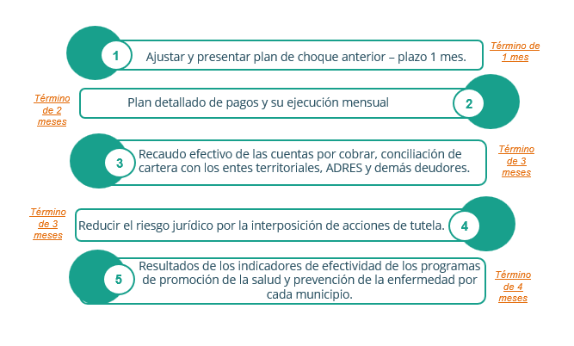
Obligaciones Supersalud - 1:
Fuente: Informe de Gestión – 2022 / Savia Salud EPS

Slide 7
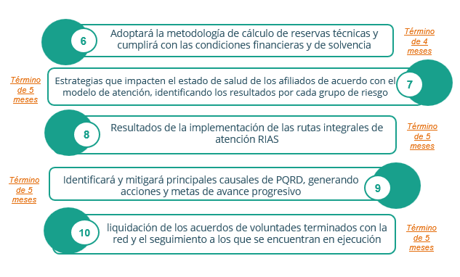
Obligaciones Supersalud - 2:
Fuente: Informe de Gestión – 2022 / Savia Salud EPS

Slide 8
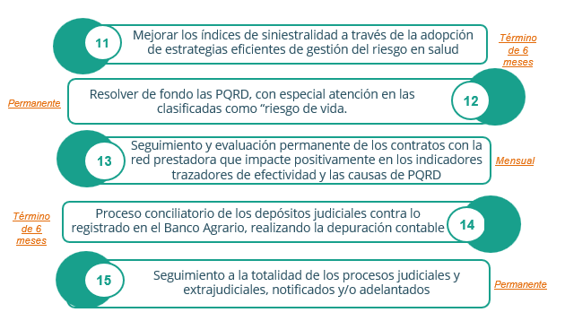
Obligaciones Supersalud - 3:
Fuente: Informe de Gestión – 2022 / Savia Salud EPS

Slide 9
MODELO DE ATENCIÓN
SAVIA SALUD EPS
AÑO 2022

Slide 10
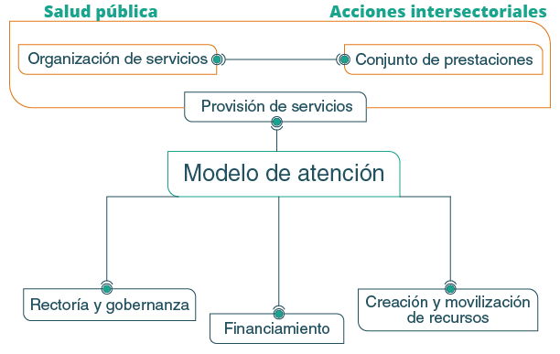
Modelo de atención
Objetivo: garantizar la atención en salud de los afiliados a Savia Salud EPS, con oportunidad, accesibilidad, integralidad y calidad en la atención, mediante la gestión eficiente del riesgo en salud, la integración de la red prestadora de servicios de salud y la implementación de modelos innovadores de contratación y gobernanza que logren contribuir a la salud de los afiliados y la sostenibilidad de Savia Salud EPS
Fuente: Informe de Gestión – 2022 / Savia Salud EPS

Slide 11


Objetivos específicos
  Mejorar: condiciones de salud de los afiliados a Savia Salud EPS mediante la gestión eficiente en territorios que permita la intervención del riesgo primario, técnico, financiero y estratégico en beneficio de los afiliados y sus familias,
  Diseñar e implementar las rutas integrales de atención priorizadas que incluyen la valoración integral de la salud, educación, detección temprana, protección específica, diagnóstico, tratamiento, rehabilitación y paliación, con la participación de equipos multidisciplinarios en salud en los diferentes niveles de atención.
  Contribuir a la salud de los afiliados y a la sostenibilidad de Savia Salud EPS mediante la implementación de un modelo de atención apoyado en gestores de riesgo que faciliten la atención integral de la población priorizada.
  Contribuir a la protección de la salud de los afiliados y la sostenibilidad de Savia Salud EPS mediante el desarrollo de mecanismos de agregación de demanda y de contratación, que incentiven la atención integral de los afiliados y la eficiencia en el uso de los recursos del SGSSS administrados por Savia Salud EPS.
  Mejorar la contratación, mediante el establecimiento de mecanismos de pago por resultados y el establecimiento de incentivos por el cumplimiento de metas de salud.
Fuente: Informe de Gestión – 2022 / Savia Salud EPS

Slide 12

Fundamentos del modelo de atención
Salud
Acceso
Valor
Intercultural
Articulación
Salud: el objetivo superior del modelo es la promoción de la calidad de vida de los habitantes del departamento de Antioquia.
Acceso: el curso de acción previsto por el modelo pretende eliminar las barreras económicas, geográficas, sociales, culturales, de oferta de servicios, que obstaculizan la realización del derecho a la salud de los afiliados a la EPS.
Valor: o alineación y coordinación de los niveles de atención (básica y complementaria) a lo largo del ciclo.
Interculturalidad: promueve la paridad de trato entre los diferentes grupos culturales, entendiendo la diversidad que se puede
Articulación: es la organización intencionada de las actividades de atención a los afiliados definidas por el PBS entre dos o más actores (incluido el paciente), involucrados para facilitar la prestación de servicios de salud en condiciones de calidad técnica e interpersonal.
Fuente: Informe de Gestión – 2022 / Savia Salud EPS

Slide 13
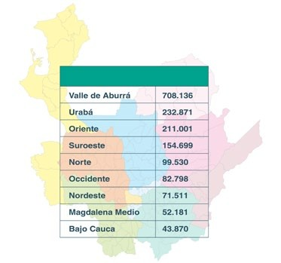
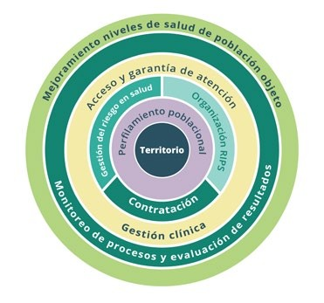
Diseño modelo de atención
La Ley 1751 de 2015 que consagró la salud como un derecho fundamental autónomo, situándolo en el ámbito del Sistema de Salud. Esta visión integra y articula el componente colectivo e individual de la atención en salud, con las acciones intersectoriales requeridas para afectar positivamente los determinantes sociales de la salud.
El Modelo de Atención Integral Territorial-MAITE, basado en la Gestión Integral del Riesgo en Salud- GIRS; la GIRS es una estrategia transversal de la PAIS basada en la articulación e interacción de los agentes del sistema de salud y otros sectores para identificar, analizar, evaluar, tratar y llevar a cabo el seguimiento y monitoreo de los riesgos para la salud de las personas, familias y comunidades, orientada al logro de resultados en salud y al bienestar de la población.
Para diseñar el modelo de atención, Savia Salud EPS utilizó como premisas las siguientes definiciones incluidas en la normatividad vigente:
La Ley 1751 de 2015 que consagró la salud como un derecho fundamental autónomo, situándolo en el ámbito del Sistema de Salud. Esta visión integra y articula el componente colectivo e individual de la atención en salud, con las acciones intersectoriales requeridas para afectar positivamente los determinantes sociales de la salud.
La Ley 1751 de 2015 que consagró la salud como un derecho fundamental autónomo, situándolo en el ámbito del Sistema de Salud. Esta visión integra y articula el componente colectivo e individual de la atención en salud, con las acciones intersectoriales requeridas para afectar positivamente los determinantes sociales de la salud.
Fuente: Informe de Gestión – 2022 / Savia Salud EPS

Slide 14
NUESTROS AFILIADOS
SAVIA SALUD EPS
AÑO 2022

Slide 15
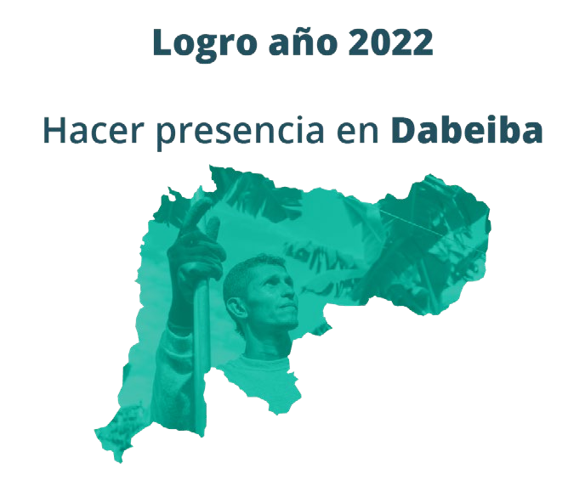
Cobertura en Antioquia
Savia Salud presente en 123 municipios
98,4% del territorio de Antioquia
Fuente: Informe de Gestión – 2022 / Savia Salud EPS

Slide 16

Participación en el mercado nacional
Fuente: Informe de Gestión – 2022 / Savia Salud EPS

Slide 17
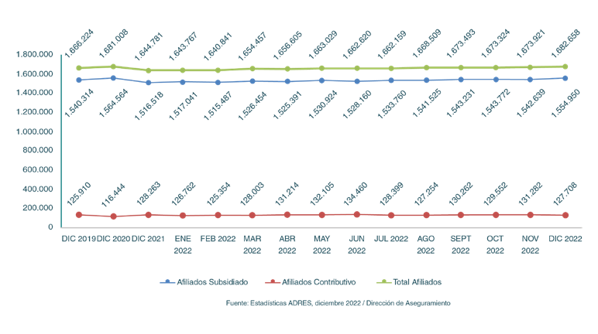

Afiliados Savia Salud EPS
Fuente: Informe de Gestión – 2022 / Savia Salud EPS

Slide 18
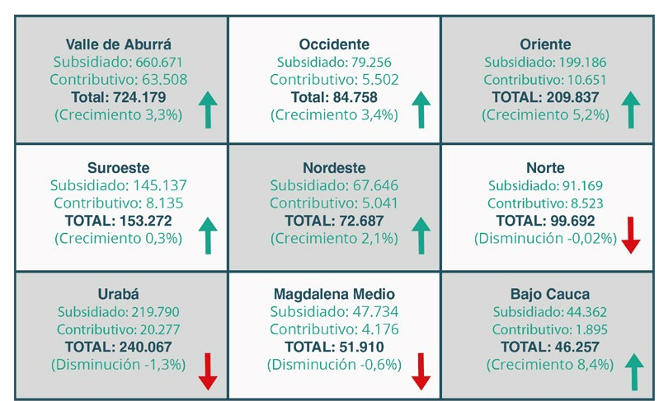
Comportamiento de la afiliación en las subregiones con respecto al 2021
Fuente: Informe de Gestión – 2022 / Savia Salud EPS

Slide 19




Ingreso y egreso de afiliados
(2020 – 2021 – 2022)
Ingreso afiliados
2020: 344.477
2021: 341.259
2022: 426.804
Egreso afiliados
2020: 329.693
2021: 377.486
2022: 388.916
Neto de afiliados
2020: 14.784 | 0,9%
2021: -36.227 | -2,2%
2022: 37.888 | 2,3%
Perfil sociodemográfico Savia Salud EPS
Total de afiliados Savia Salud EPS, diciembre 2022.
1.682.658
47,82%
804.638
52,18 %
878.020
Fuente: Informe de Gestión – 2022 / Savia Salud EPS

Slide 20
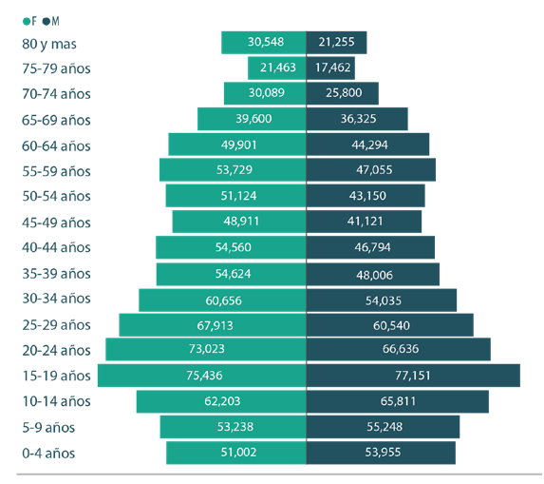
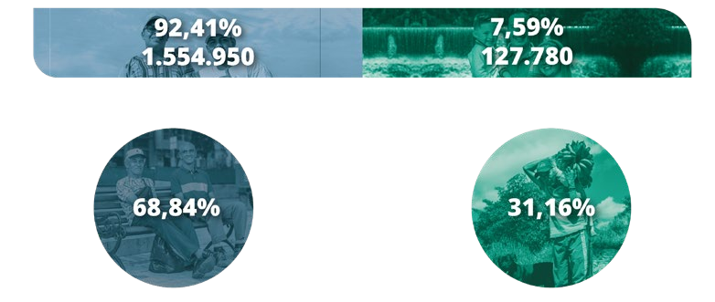
Piramide poblacional
Distribución en el territorio
Fuente: Informe de Gestión – 2022 / Savia Salud EPS

Slide 21
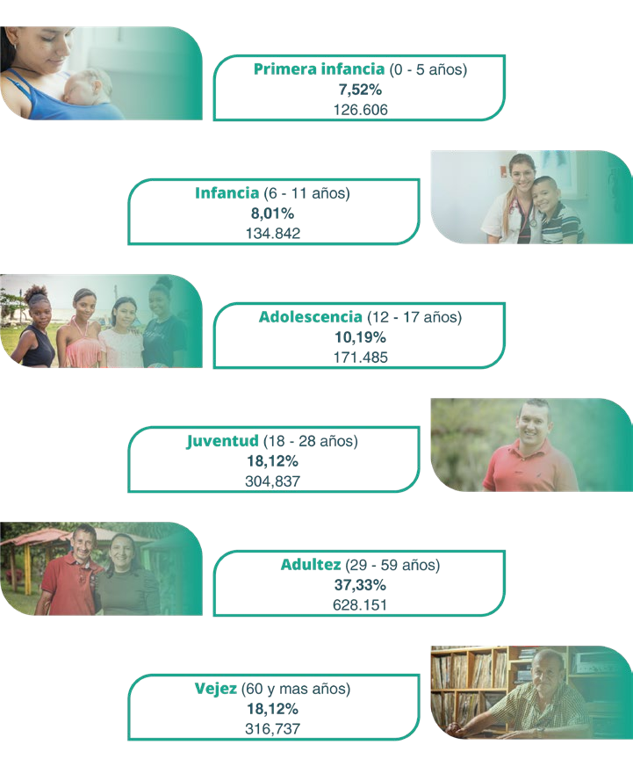
Afiliados por curso de vida, diciembre 2022
Fuente: Informe de Gestión – 2022 / Savia Salud EPS

Slide 22

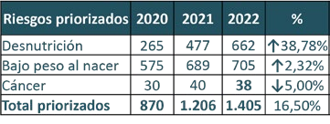

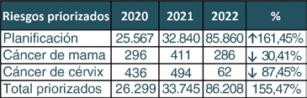

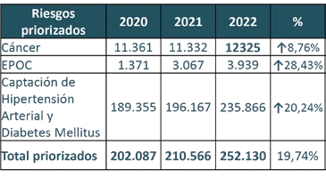
Niños menores de 5 años: 126.606 (7,52% respecto población total)
Mujeres en edad fértil (10 a 49 años): 449.237 (55% respecto mujeres afiliadas)
Mujeres en estado de gestación: 10.368 (2,3% respecto mujeres edad fértil)
Grupos priorizados, diciembre 2022
Adultos mayores de 60 años: 316.737 (18,8% respecto población total)
Total afiliados:
1.682.658
Número de afiliados con riesgos priorizados: 339.743
% de priorizados:
(38,1%)
Fuente: Informe de Gestión – 2022 / Savia Salud EPS
16

Slide 23

Gestión programa DT cáncer
cérvix y mama
Mamografías: Toma de citologías
2020: 33.369
2021: 34.274
2022: 48.480
Incrementó 41%
2020: 70.900
2021: 107.591
2022: 115.107
Incrementó 7%
Jornadas municipales de mamografías
Desde el mes de octubre hasta el 30 de diciembre de 2022, se realizaron 119 jornadas con la asistencia de 3.532 afiliadas entre los 50 y los 69 años de edad.
Total trasplantes
Órganos sólidos: 28 trasplantes
Riñón: 19 pacientes
Corazón: 3 pacientes
Hígado: 6 pacientes
Régimen subsidiado: 23 pacientes Régimen contributivo: 5 pacientes
Hematolinfáticos (médula ósea): 55 trasplantes
Fuente: Informe de Gestión – 2022 / Savia Salud EPS
17

Slide 24
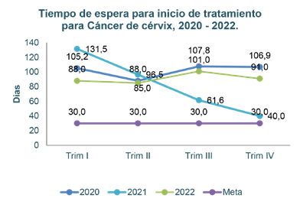
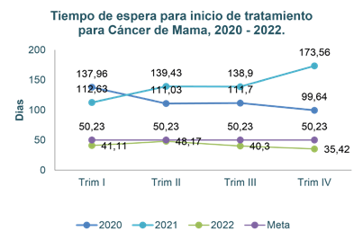
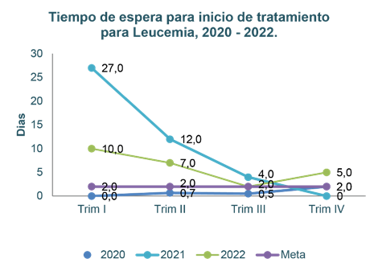
Tiempos de espera para inicio de tratamiento
Fuente: Informe de Gestión – 2022 / Savia Salud EPS

Slide 25
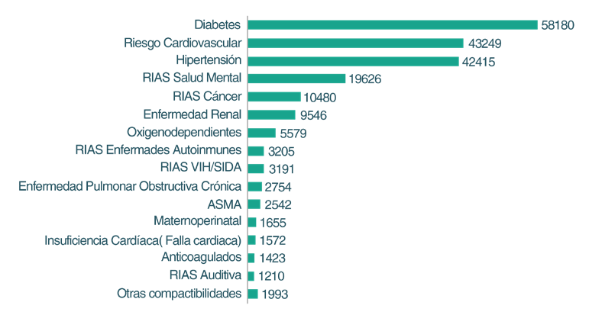
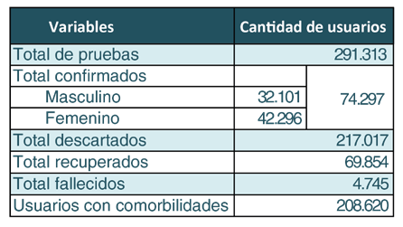
COVID-19
Datos desde el 2020 a diciembre 2022
Usuarios con diagnóstico COVID positivo y comorbilidades , Savia Salud EPS, diciembre 2022
Fuente: Informe de Gestión – 2022 / Savia Salud EPS

Slide 26
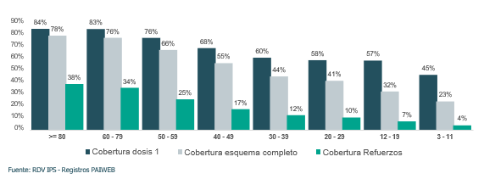
Cobertura de vacunación COVID-19
Febrero 17 de 2021 – Diciembre 31 de 2022
Plan Nacional de Vacunación, Savia Salud EPS
2.224.051 Dosis aplicadas
Fuente: Informe de Gestión – 2022 / Savia Salud EPS

Slide 27
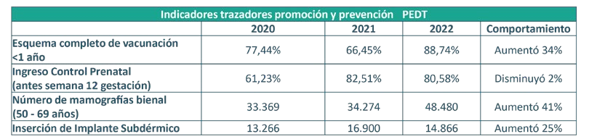
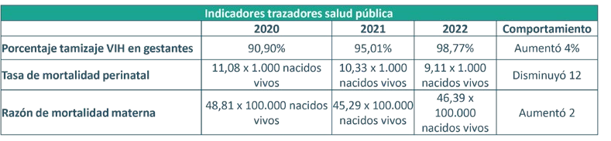
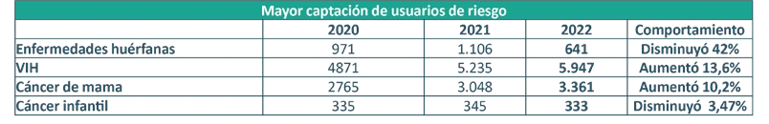
Indicadores trazadores:
Fuente: Informe de Gestión – 2022 / Savia Salud EPS

Slide 28
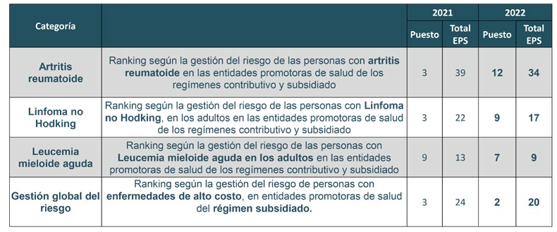
Nominaciones cuenta de alto costo
Fuente: Informe de Gestión – 2022 / Savia Salud EPS

Slide 29
Fortalecimiento del recurso humano en los programas de salud publica (cada componente tiene dos liderees y dos auxiliares) y alto costo ( RIAS Autoinmune y ERC líder médico auditor).
Fortalecimiento del recurso humano equipo regional de ls subregiones 9 enfermeras regionales, 15 vigías de la salud y 22 gestores familiares a partir de septiembre 2022.
Contrato PFG para la RIAS Cáncer de Mama con la UT Conciencia Rosa, pasamos de 637 PQRS en e 2020 a 4 PQRS en el 2022.
Pasamos de tener 19,34% DM controlados en abril 2022 a un 47,57% DM controlados a corte diciembre 2022, acercándonos al cumplimiento de la meta en un 95%.
Ampliación de la red de prestadores de mamografía en el departamento de Antioquia pasamos de 11 a 16 prestadores, e implementación jornadas; se ha realizado 116 jornadas en el periodo de octubre a diciembre 2022, con una asistencia del 87% (3561 /4079). Pasamos de 18,27% en abril 2022 a 33,08% a corte 31 diciembre 2022.
LOGROS
Fuente: Informe de Gestión – 2022 / Savia Salud EPS

Slide 30
Aumento en la cobertura de cumplimiento de los indicadores fénix, se paso de 47% en 2019 a 63% en 2022.
Automatización de los indicadores PEDT con actualización ultima semana del mes siguiente, para consulta por parte de los prestadores directamente en la pagina web de la EPS.
Auditoria patología alto costo VIH y Ca Mama junto con realimentación al prestador para los ajustes, conlleva a disponer de información confiable en la CAC.
Realización de un validador para la información de los indicadores de RCV.
Realización mesas técnicas con ESE/IPS básicas para disminución de las brechas por los indicadores fénix.
LOGROS
Fuente: Informe de Gestión – 2022 / Savia Salud EPS

Slide 31
EXPERIENCIA DE LA ATENCIÓN
SAVIA SALUD EPS
AÑO 2022

Slide 32

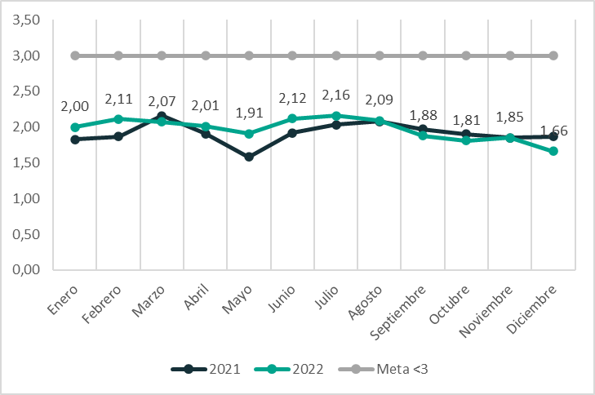
Tiempo promedio de espera para la asignación de cita de medicina general
11% respecto a Diciembre 2021 2021
Definición Operacional:
Sumatoria de la diferencia de días calendario entre la fecha en la que se asignó la cita de medicina general y la fecha en la cual el usuario la solicitó / Número total de citas de medicina general asignadas.
Interpretación:
Este indicador refleja la oportunidad en la asignación de cita medicina general a los usuarios por parte de la red básica de prestadores.
Fuente datos: Reporte de las IPS/ESE a Savia Salud EPS (Resolución 1552 de 2013)
Colombia: 3,78. Antioquia: 2,42. Medellín: 2,97; a 2021, IV trimestre.
Fuente: Bodega de Datos SISPRO – Indicadores Resolución 256 de 2016.
Fuente: Informe de Gestión – 2022 / Savia Salud EPS

Slide 33
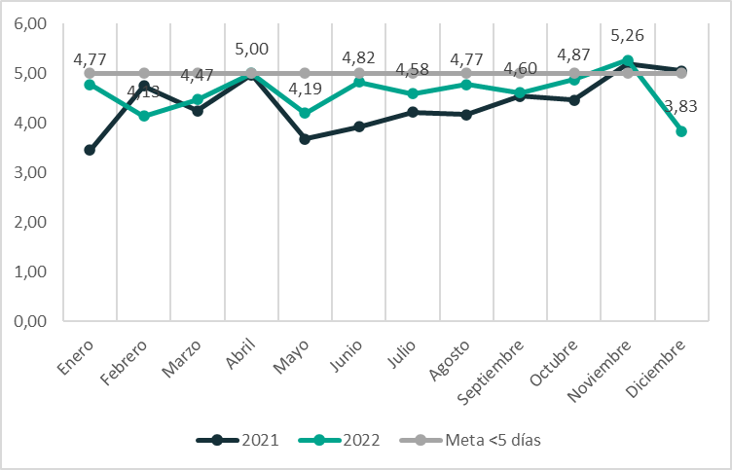
Tiempo promedio de espera para la asignación de cita de pediatría
24% respecto a Diciembre 2021
Definición Operacional:
Sumatoria de la diferencia de días calendario entre la fecha en la que se asignó la cita de pediatría y la fecha en la cual el usuario la solicitó / Número total de citas de pediatría asignadas.
Interpretación:
Oportunidad en la asignación de citas de pediatría a los afiliados por parte de la red contratada por la EPS.
Fuente datos: Reporte de las IPS/ESE a Savia Salud EPS (Resolución 1552 de 2013)
Colombia: 6,84. Antioquia: 3,83. Medellín: 3,93 días, 2021, IV trimestre.
Fuente: Bodega de Datos SISPRO – Indicadores Resolución 256 de 2016.
Fuente: Informe de Gestión – 2022 / Savia Salud EPS

Slide 34
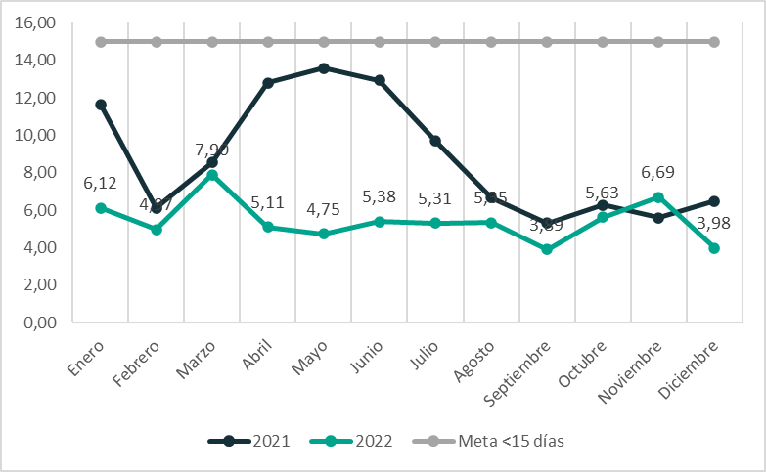
Tiempo promedio de espera para la asignación de cita de medicina interna
39% respecto a Diciembre 2021.
Definición Operacional:
Sumatoria de la diferencia de días calendario entre la fecha en la que se asignó la cita de medicina interna y la fecha en la cual el usuario la solicitó / Número total de citas de medicina interna asignadas.
Interpretación:
Oportunidad en la asignación de citas de medicina interna para los usuarios por parte de la red de prestadores contratada para este servicio.
Fuente datos: Reporte de las IPS/ESE a Savia Salud EPS (Resolución 1552 de 2013)
Colombia: 11,06. Antioquia: 8,65. Medellín: 9,34 días, 2021, IV trimestre.
Fuente: Bodega de Datos SISPRO – Indicadores Resolución 256 de 2016.
Fuente: Informe de Gestión – 2022 / Savia Salud EPS

Slide 35
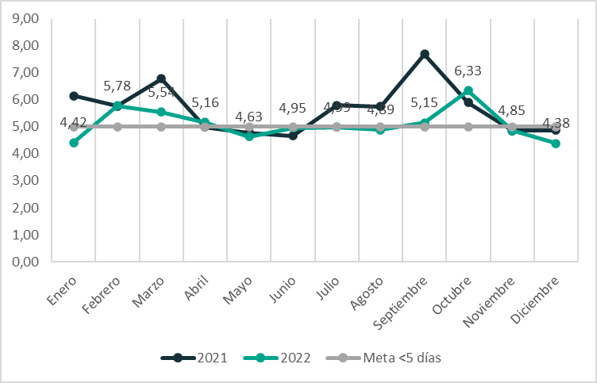
Tiempo promedio de espera para la asignación de cita de obstetricia
10% respecto a Diciembre 2021.
Interpretación:
Oportunidad en la asignación de citas de obstetricia para los usuarios por parte de la red de prestadores contratada para este servicio.
Interpretación:
Oportunidad en la asignación de citas de obstetricia para los usuarios por parte de la red de prestadores contratada para este servicio.
datos: Reporte de las IPS/ESE a Savia Salud EPS (Resolución 1552 de 2013) Fuente
Colombia: 7,09. Antioquia: 10,53. Medellín: 12,02 días, 2021, IV trimestre.
Fuente: Bodega de Datos SISPRO – Indicadores Resolución 256 de 2016.
Fuente: Informe de Gestión – 2022 / Savia Salud EPS

Slide 36
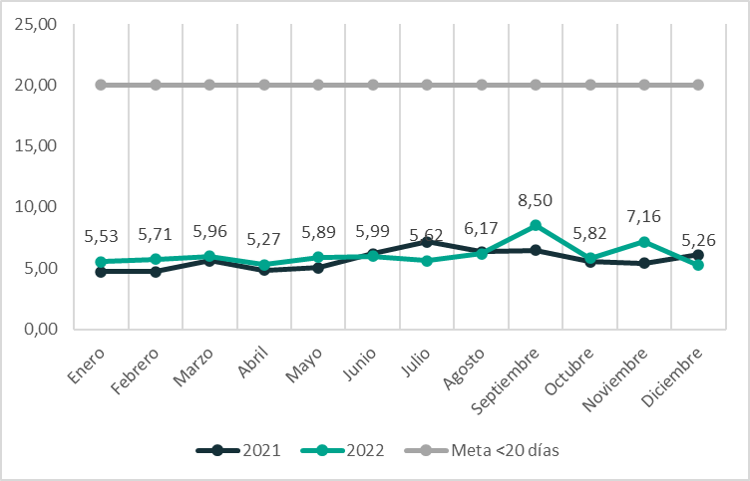
Tiempo promedio de espera para la asignación de cita de cirugía general
14% respecto a Diciembre 2021
Definición Operacional:
Sumatoria total de los días calendario transcurridos entre la fecha en la que se asignó la cita de cirugía general y la fecha en la cual el usuario la solicito /Número total de consultas de cirugía general asignadas
Interpretación:
Oportunidad en la asignación de citas de cirugía general para nuestros afiliados por parte de la red de prestadores contratada para este servicio.
Fuente datos: Reporte de las IPS/ESE a Savia Salud EPS (Resolución 1552 de 2013)
Colombia: 11,99. Antioquia: 8,35. Medellín: 8,91 días, 2021, IV trimestre.
Fuente: Bodega de Datos SISPRO – Indicadores Resolución 256 de 2016.
Fuente: Informe de Gestión – 2022 / Savia Salud EPS

Slide 37
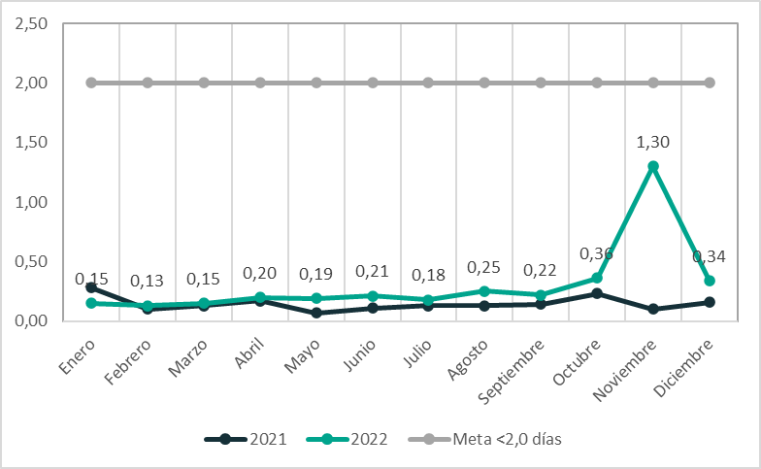
Promedio de tiempo de espera para la entrega de medicamentos incluidos en el POS
113% respecto a Diciembre 2021
Definición Operacional:
Sumatoria del tiempo entre la solicitud de la entrega de medicamentos incluidos en el POS y la entrega efectiva de la totalidad de medicamentos POS prescritos en la formula/ Total de fórmulas médicas solicitadas durante el periodo
Interpretación:
Oportunidad para la entrega de la totalidad de los medicamentos POS prescritos a los usuarios de Savia Salud EPS.
Fuente: Base de datos con el detalle de faltantes entregados, suministrada por el proveedor COHAN.
Fuente: Informe de Gestión – 2022 / Savia Salud EPS

Slide 38

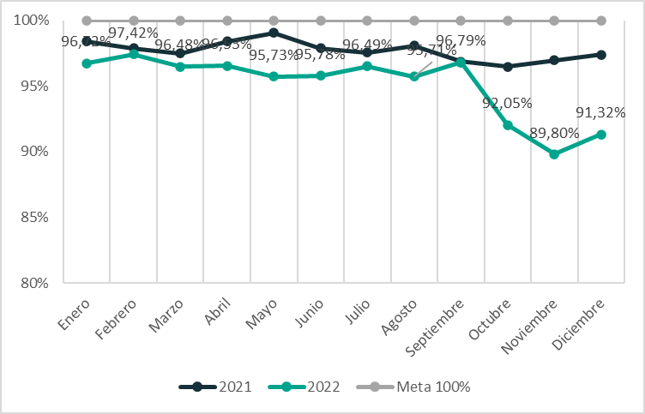
Porcentaje de fórmulas médicas entregadas de manera completa
6% respecto a Diciembre 2021
Definición Operacional:
Número de fórmulas médicas entregadas de manera completa/ Total de fórmulas médicas solicitadas durante el periodo * 100
Interpretación:
Cantidad de fórmulas médicas que le fueron prescritas a los usuarios y que fueron entregadas completamente.
Fuente: Base de datos de dispensaciones suministrada por el proveedor COHAN
Fuente: Informe de Gestión – 2022 / Savia Salud EPS

Slide 39
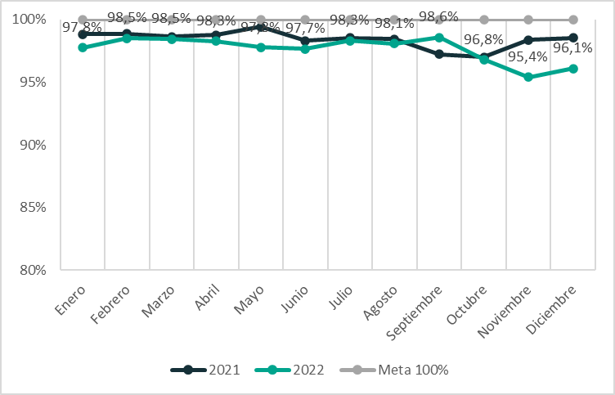
Porcentaje de fórmulas médicas entregadas de manera oportuna
2% respecto a Diciembre 2021.
Definición Operacional:
Número de fórmulas médicas entregadas de manera oportuna/ Total de fórmulas médicas solicitadas durante el periodo * 100
Interpretación:
Cantidad de fórmulas médicas que le fueron prescritas a los usuarios y que fueron entregadas oportunamente (menor de 2 días).
Fuente: Base de datos de faltantes suministrada por el proveedor COHAN
Fuente: Informe de Gestión – 2022 / Savia Salud EPS

Slide 40

Atenciones ambulatorias
Roles recobrantes - tutelas Mipres
2020: 12.458
2021: 4.306
2022: 7.929
Incrementó
84,1%
Prescripciones Mipres
2021: 124.213
2022: 63.465
Disminuyó
48,9%
Autorizaciones ambulatorias:
2022: 3.483.514, promedio mes 290.292
Gestión pagina WEB: 46.498
Fuente: Informe de Gestión – 2022 / Savia Salud EPS

Slide 41
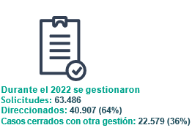
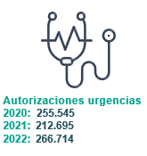
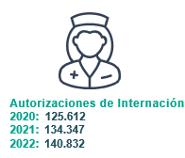
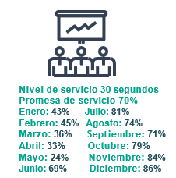
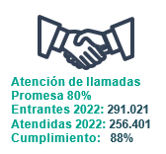
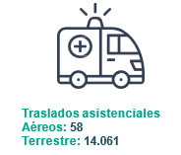
Referencia y contrarreferencia
Fuente: Informe de Gestión – 2022 / Savia Salud EPS

Slide 42
CONTRATACIÓN
SAVIA SALUD EPS
AÑO 2022

Slide 43
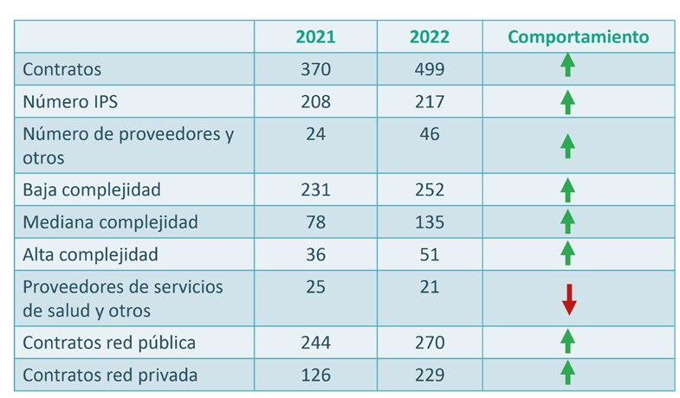
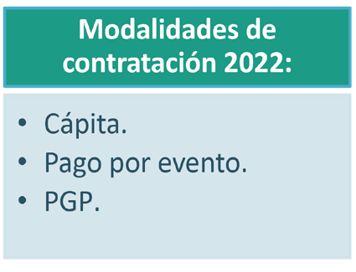
Adquisición de servicios
Fuente: Informe de Gestión – 2022 / Savia Salud EPS

Slide 44

Medicamentos
Análisis de pertinencia
de Medicamentos: ahorro intervención
$741.198.189
Cambios de marca y recotización medicamentos:
Impacto en el costo: $3.771.134.214
Nuevo proveedor de medicamentos:
Se contrató un nuevo operador logístico
(Tododrogas) para la dispensación de tecnologías en 17 municipios
Reporte de tecnologías agotadas con alternativas:
Se ha reportado a 202 IPS las novedades
presentadas con los medicamentos agotados de manera mensual para buscar nueva alternativa terapéutica.
Se viene realizando este reporte al Ministerio de Salud y Protección Social y al INVIMA.
Relacionamiento con la industria farmacéutica:
Se logró la cotización del portafolio de 88
laboratorios (tarifas de referencia para la contratación).
Validación de la disponibilidad de medicamentos (agotados y desabastecidos) para intervención con las IPS.
Fuente: Informe de Gestión – 2022 / Savia Salud EPS

Slide 45
Contratos terminados y en ejecución
CONTRATOS ENERO A DICIEMBRE 2022
No. CONTRATOS |  | VALOR TOTAL
CONTRATOS VIGENTES 03/04/2023 | 282 | $ 2.926.894.814.964
CONTRATOS TERMINADOS 03/04/2023 | 206 | $ 1.594.561.960.051
TOTAL | 488 | $ 4.521.456.775.014
Fuente: Informe de Gestión – 2022 / Savia Salud EPS

Slide 46
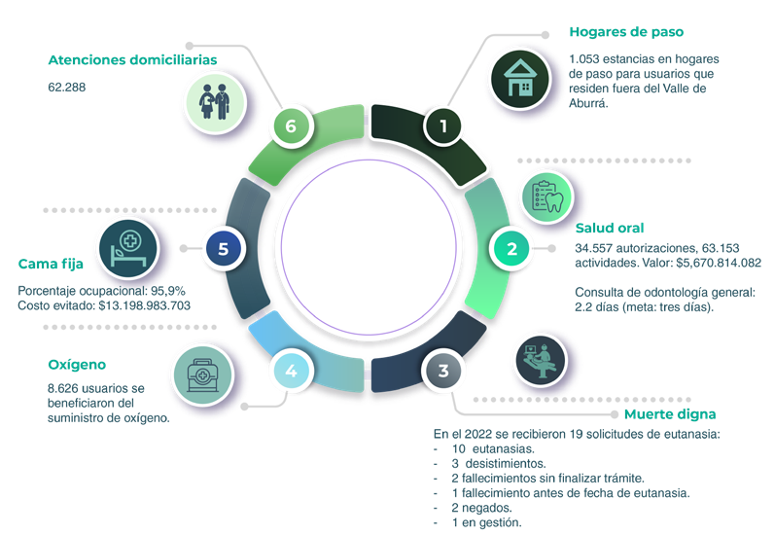
Programas
especiales
Fuente: Informe de Gestión – 2022 / Savia Salud EPS

Slide 47
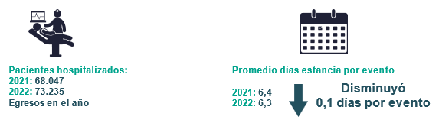
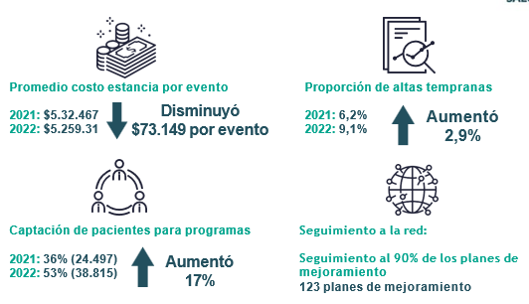
Auditoria Concurrente
Fuente: Informe de Gestión – 2022 / Savia Salud EPS

Slide 48
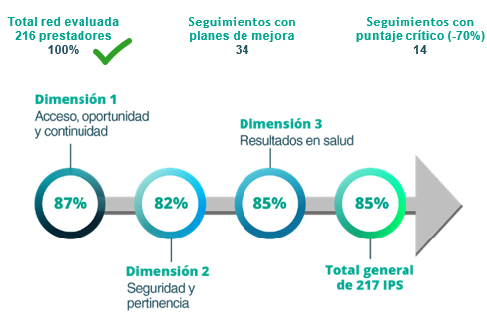
Auditoria de Calidad a la Red
Fuente: Informe de Gestión – 2022 / Savia Salud EPS

Slide 49
COMPONENTE FINANCIERO
SAVIA SALUD EPS
AÑO 2022

Slide 50
Estado financiero – ESFI
(miles de millones)
Activos
Efectivo e inversiones $39.645
Cuentas por cobrar $142.826
Otros Activos $35.859
Pasivos
Cuentas por pagar a la red $424.067
Reserva Técnica $158.015
IBNR $97.276
Provisión de Glosas $76.025
Otros Pasivos $33.765
Fuente: Informe de Gestión – 2022 / Savia Salud EPS

Slide 51
Estado de resultados - ERI
(miles de millones)
Utilidad / Déficit Neto
Año 2020 $164.329
Año 2021 $1.298
Año 2022 ($149.580)
Reserva Técnica $41.769, los cuales hacen parte de la Inversión en Salud
Siniestralidad
Año 2020 91,6%
Año 2021 106,0%
Año 2022 113,7%
Gasto administrativo
Año 2020 4,6%
Año 2021 4,0%
Año 2022 4,6%
Fuente: Informe de Gestión – 2022 / Savia Salud EPS

Slide 52
Estado de resultados - ERI
(miles de millones)
Otros Ingresos
Recuperación RT $66.007
Provisión Glosas $136.111
Fuente: Informe de Gestión – 2022 / Savia Salud EPS

Slide 53
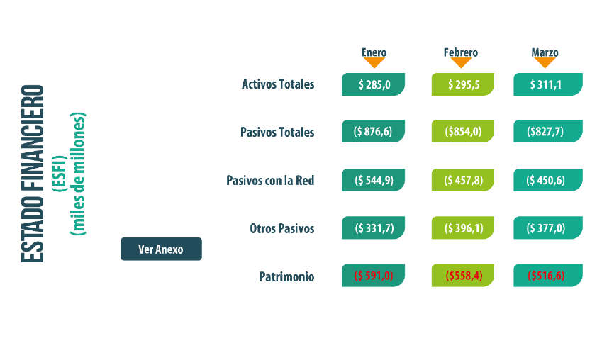
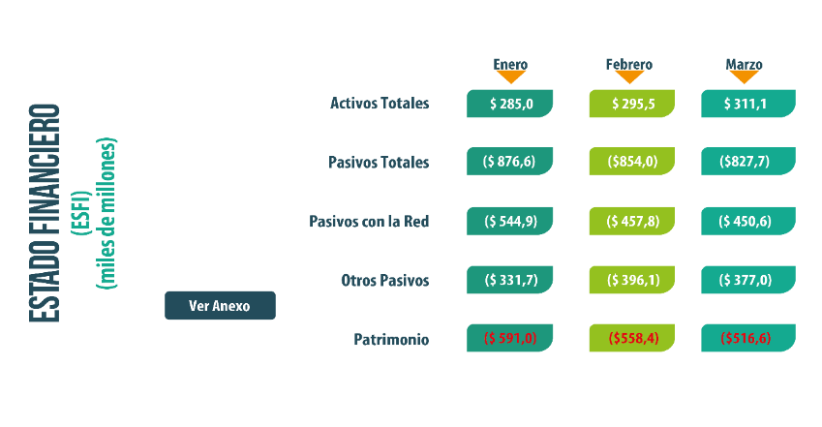
Ejecutado a Dic 2022
Presupuestado a Dic 2022
Cumplimiento
Ingresos
$2.227.726 | $2.120.269 | 105,1%
($2.492.057) | ($1.942.170) | 128,3%
($41.769) | ($63.608) | 65,7%
($101.861) | ($97.517) | 104,5%
($407.960) | $16.973 | -2403,5%
$258.381 | $80.668 | 320,3%
$0 | $0 | 0%
($149.579) | $97.641 | -153,2%
Ejecución presupuestal
(miles de millones)
Inversión en salud
Reserva Técnica
Gastos administrativos
Utilidad o pérdida op
Otros Ing. No op.
Otros gastos no op.
Utilidad / Déficit
Fuente: Informe de Gestión – 2022 / Savia Salud EPS

Slide 54
SATISFACCIÓN DE LOS USUARIOS
SAVIA SALUD EPS
AÑO 2022

Slide 55
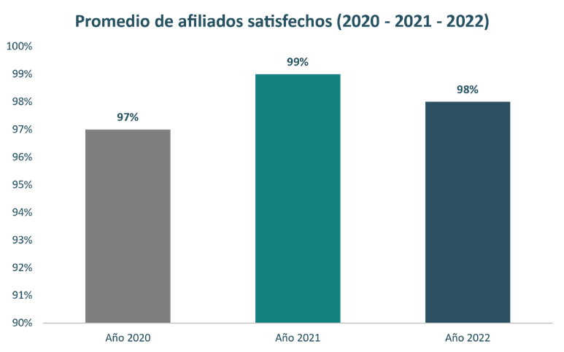
Afiliados satisfechos
Porcentaje de usuarios que recomendarían la EPS:
2020: 97.5%
2021: 95.7%
2022: 97.0%
Porcentaje de usuarios que han pensado en cambiarse de EPS:
2020: 3.1%
2021: 6.2%
2022: 2.0%
Fuente: Informe de Gestión – 2022 / Savia Salud EPS

Slide 56
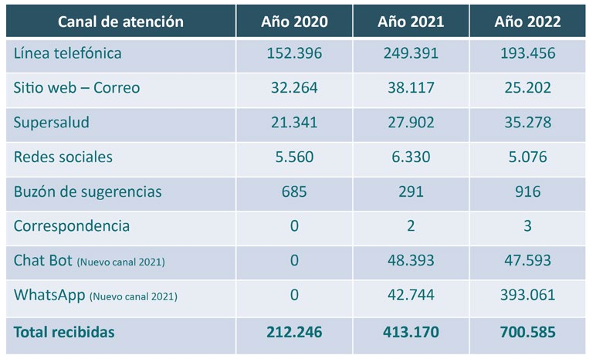
Comportamiento: expresiones de los usuarios por canal de origen
Fuente: Informe de Gestión – 2022 / Savia Salud EPS

Slide 57
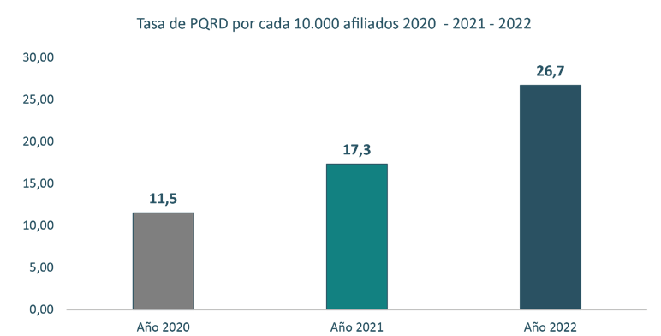
Tasa de PQRD al cierre del año
Incremento del 54% de la tasa de PQRD por cada
10.000 afiliados al cierre del año 2022.
Fuente: Informe de Gestión – 2022 / Savia Salud EPS

Slide 58


Principales causas de PQRD
Fuente: Informe de Gestión – 2022 / Savia Salud EPS

Slide 59



Mecanismos de atención prioritaria para personas con derechos a atención prioritaria o preferencial.
Señalización de los cubículos de atención preferencial
Sitio web incluyente
AVIS para adultos mayores
Líneas telefónicas con atención preferencial para el adulto mayor y afiliados identificados con discapacidad.
WhatsApp brinda atención a través de asesor para el adulto mayor y afiliados identificados con discapacidad.
Puntos de atención con la señalética adecuada para la identificación de la atención preferencial.
Fuente: Informe de Gestión – 2022 / Savia Salud EPS

Slide 60



Deficiencias detectadas en la Atención al usuario
Oportunidades de mejora
Se observó filas y aglomeración de personas en la parte externa sin conservar el distanciamiento mínimo.
Los módulos de atención al usuario no ofrecen condiciones de privacidad, no cuentan con sillas interlocutoras.
De acuerdo con la información remitida por la EAPB, el mecanismo de dispensación de turnos no muestra priorización en la atención a la población preferencial.
La sede de la Oficina de Atención al Usuario no cumple con las normas de calidad y accesibilidad vigentes, dada la dificultad para el acceso de personas en condición de discapacidad o movilidad reducida.
Fuente: Informe de Gestión – 2022 / Savia Salud EPS

Slide 61












Asociación de usuarios
Antioquia
Norte
4
Política de Participación Social en Salud - PPSS
Municipales: 91
2
6
Departamental: 1
En Savia Salud EPS, somos conscientes de la importancia de la Participación Social y en el proceso de implementación progresiva de la PPSS, se han diseñado y puesto en marcha estrategias para garantizar escenarios para la participación, la interlocución con la ciudadanía y el desarrollo de habilidades para el ejercicio pleno de los derechos.
En el año 2022 se formuló e implementó el plan de acción por medio del cual se dio cumplimento a los ejes estratégicos y líneas de acción dispuestas por la Política de Participación Social en Salud.
14
6
19
21
5
Cada una de las asociaciones de usuarios cuentan con actas de conformación
Fuente: Informe de Gestión – 2022 / Savia Salud EPS

Slide 62






Logros
Asociación de usuarios
Divulgación de la Política de Participación Social a los colaboradores de la EPS
Canales de comunicación activos para la gestión de solicitudes de los usuarios
Adopción de la Política de Participación Social en Salud
Estrategia comunicativa para la promoción de la salud y el bienestar
Acompañamiento a Asociaciones de Usuarios Municipales para la promoción de habilidades para la participación social
Estrategia pedagógica: 4162 afiliados informados en temas relacionados con el derechos a la salud y la participación social
Fuente: Informe de Gestión – 2022 / Savia Salud EPS

Slide 63


Histórico de tutelas
Principales causas tutelas
Fuente: Informe de Gestión – 2022 / Savia Salud EPS

Slide 64



Servicios solicitados a través de tutelas
Fuente: Informe de Gestión – 2022 / Savia Salud EPS

Slide 65


Procesos judiciales
Calificación probabilidad de pérdida
Fuente: Informe de Gestión – 2022 / Savia Salud EPS

Slide 66

Contratación - Jurídica
Reestructuración del proceso de supervisión al modelo de seguimiento contractual, que permite que tengamos el 100% de los informes de todos los contratos.
Se inició el levantamiento del módulo de contratación en Conexiones.
Fuente: Informe de Gestión – 2022 / Savia Salud EPS

Slide 67
DESDE LO ORGANIZACIONAL
SAVIA SALUD EPS
AÑO 2022

Slide 68

Implementación del proyecto de inteligencia de negocios a través de tableros con indicadores de gestión, optimizando el análisis de la información para la toma de decisiones.
Puesta en producción y estabilización en Conexiones de los módulos tutelas, atención al usuario y auditoría concurrente.
Fortalecimiento de estrategias de ciberseguridad en la infraestructura tecnológica y en los aplicativos misionales y SAP 4 Hanna.
Implementación de respuestas directas a las PQRD asignadas mediante la creación de usuarios externos en el aplicativo Conexiones.
Generación y automatización de reportes operativos y normativos en la plataforma.
Automatización del flujo de cuentas médicas alcanzando una radicación mensual de más de 100.000 facturas de 86 IPS
Solución de fondo a 8.051 de las 8.625 PQRD que se encontraban represadas del 1 de enero al 30 septiembre radicadas en la SNS
Fortalecimiento del relacionamiento con las asociación de usuarios y líderes sociales.
Fortalecimiento de las acciones que apuntan a la protección de datos personales, cumpliendo con lo solicitado por la Ley 1581 de 2012 y ejerciendo la responsabilidad empresarial frente al manejo de la información sensible de nuestros públicos de interés.
Cumplimiento del 100% de la matriz ITA (Ley de Transparencia 1712 de 2014).
Fuente: Informe de Gestión – 2022 / Savia Salud EPS

Slide 69
Implementación de actividades de bienestar como teletrabajo, formación en gestión y liderazgo, día de la familia, educación financiera y plan para los pre-pensionados, aportando a un clima laboral satisfactorio para los empleados de la organización.
Número de empleados con corte al 31 de diciembre de 2022:
  989 en la planta.
  77 en la temporal.
  51 aprendices.
Articulación entre las áreas de comunicaciones y atención al usuario para la gestión de las solicitudes que ingresan a través de las redes sociales de la EPS.
Relacionamiento y trabajo permanente con la SNS y SAC Consulting en lo relacionado con la Medida de Vigilancia Especial
Implementación de software BUK para integrar todo el proceso de gestión humana desde selección hasta la finalización de la relación contractual.
Monitoreo permanente a los 1.298 reportes periódicos aplicables por normatividad y a cada uno de los criterios de los estándares del Sistema Único de Habilitación.
Cumplimiento del 92,7% de los estándares mínimos de seguridad y salud, mejorando un 7,1% en relación con el año anterior.
Respuesta oportuna al 100% de los 198 planes de mejoramiento del 2022, equivalentes a 871 hallazgos cerrados oportunamente.
Fuente: Informe de Gestión – 2022 / Savia Salud EPS

Slide 70

Informe de evolución de redes
La EPS tiene las siguientes redes sociales: Facebook, Twitter, YouTube, Instagram, LinkedIn y TikTok.
El mayor crecimiento en 2022 se registró en Tiktok, con un 139,4 % de incremento en seguidores, con respecto al 2021. Esta es la red social más nueva y viral actualmente. Por medio de ella se busca llegar a un público más joven para promover temas enfocados al autocuidado y el bienestar. Por otro lado, la segunda red social en crecimiento fue LinkedIn, que logró posicionarse gracias a la publicación de eventos y convocatorias laborales. Instagram, Twitter, YouTube y Facebook registraron un aumento del 32,9% 17,3% 18,2 % y 3,8% respectivamente. Cabe señalar que el aumento ha sido orgánico y que no se paga pauta.
Fuente: Informe de Gestión – 2022 / Savia Salud EPS

Slide 71

Posicionamiento y reputación de la marca Savia Salud EPS
La EPS tuvo 577 menciones en los medios de comunicación de los cuales el 39.4% equivalen a noticias positivas, el 17.2% neutras y el 43.0% negativas. Las neutras y positivas representan el 57.0%, lo que equivale a recepción agradable de la marca.
Fuente: Informe de Gestión – 2022 / Savia Salud EPS

Slide 72

Posicionamiento y reputación de la marca Savia Salud EPS
Generación de comunidades
En promedio, la red social con mayor generación de comunidad e interacción es Facebook con un 59.692 interacciones en el 2022, seguida de Twitter con 27.851, Instagram con 6.469 y YouTube con 4.654.
Fuente: Informe de Gestión – 2022 / Savia Salud EPS

Slide 73


Casos de redes
Las redes sociales como Twitter, Facebook e Instagram, se han convertido en un medio de comunicación directo con el afiliado y sirven para gestionar casos, dudas o PQRS.
Fuente: Informe de Gestión – 2022 / Savia Salud EPS

Slide 74

Casos de redes
Dato por mes y red social
Fuente: Informe de Gestión – 2022 / Savia Salud EPS

Slide 75

Casos de redes
Hallazgos Contraloría General de la República:
Fuente: Informe de Gestión – 2022 / Savia Salud EPS

Slide 76


